Slide 1



GABA/BABA
Šikimátová dráha

Slide 2
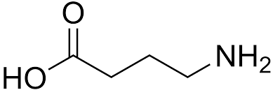
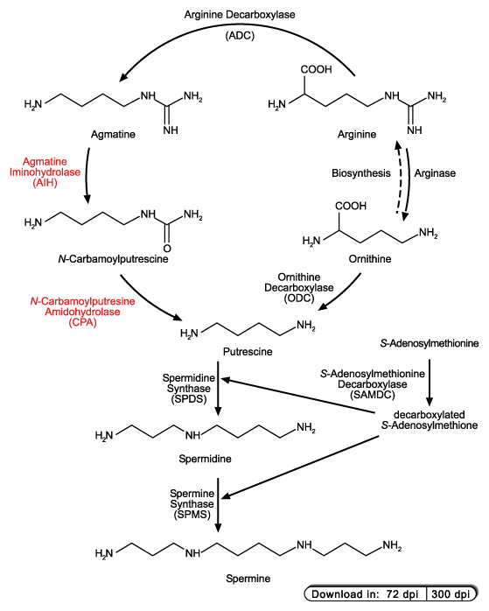
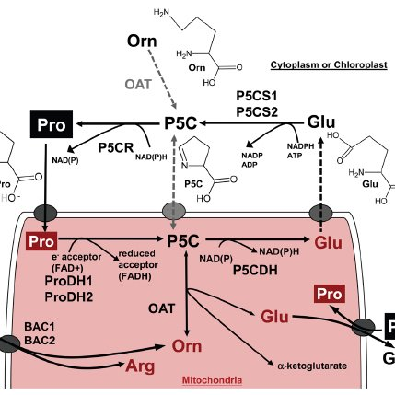
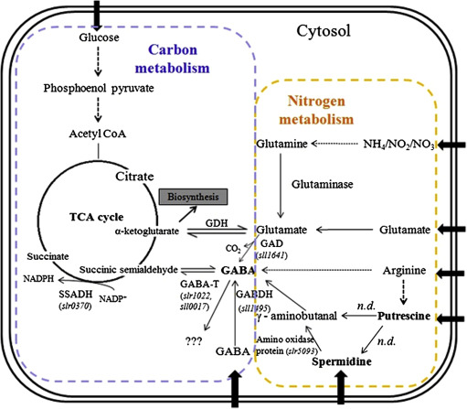
GABA
Běžná ne-proteinogenní AK, signální molekula u živočichů a rostlin
GABA se váže na hliníkem-aktivovaný transportér malátu (ALMT) = eflux GABA do apoplastu
vysoká intracelulární hladina inhibuje eflux malátu
GABA vzniká z:
- katabolismu polyaminů v peroxisomech
- anabolismu polyaminů v plastidech
- glutamátu de-karboxylací pomocí Glu-dekarboxylázy

Slide 3
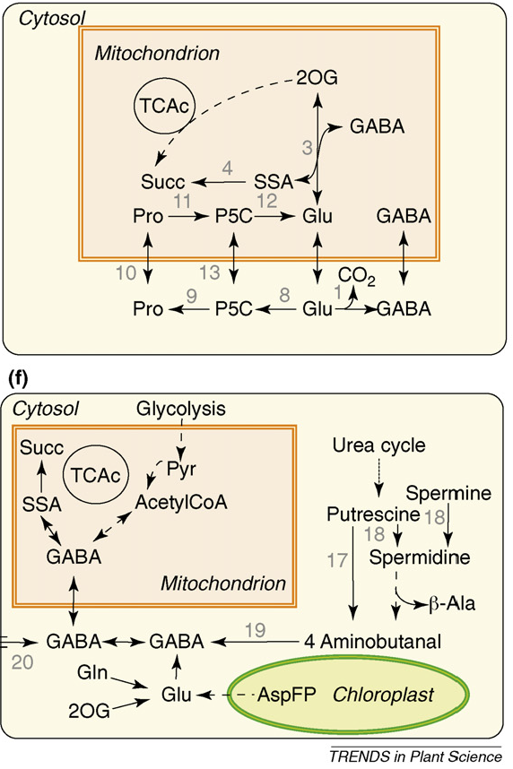
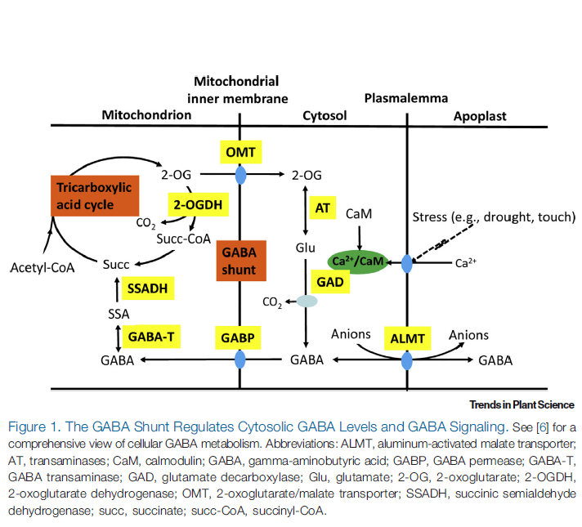
GABA shunt
GABA shunt (zkratka) obchází reakce citrátového cyklu (2-OGDH a sukcinyl-CoA syntetasu)
z mitochon drie není transportován Glu, ale 2-oxoglutarát pomocí OMT přenašečů
detailní regulace GABA zkratky je dosud neznámá
GABA se silně akumuluje po stresu (biotický, abiotický) = až 200-násobné zvýšení
Aktivita 2-OGDH naopak v důsledku stresu klesá
GABA se podílí na signalizaci, vývoji a udržování rovnováhy mezi uhlíkem a dusíkem

Slide 4
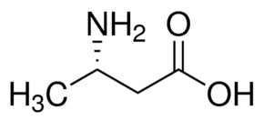
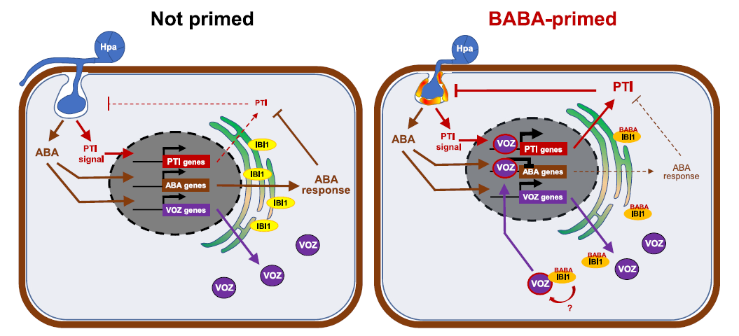
BABA
ne-proteinogení AK
dříve považována za xenobiotikum, nedávno však zjištěna endogenní hladina v rostlinách
aktivuje u rostlin rezistenci proti biotickému a abiotickému stresu
interaguje s apartyl-tRNA syntetasou = translokace enzymu do cytosolu a aktivace VOZ TF
Aktivace VOZ TFs vede k potlačení odpovědí souvisejících s k. abscisovou
Schwarzenbacher et al. 2020

Slide 5
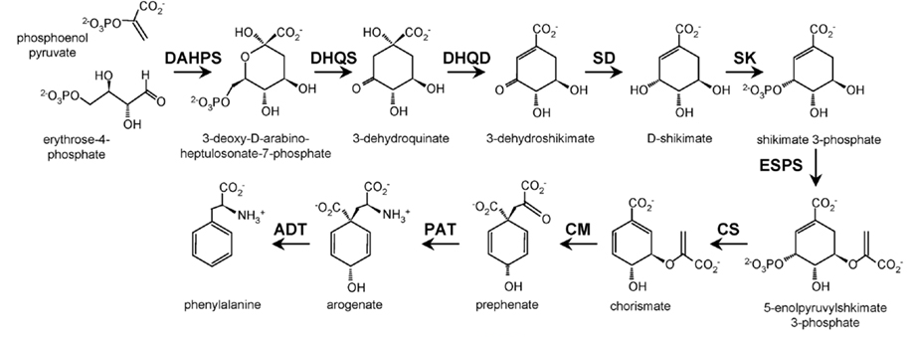
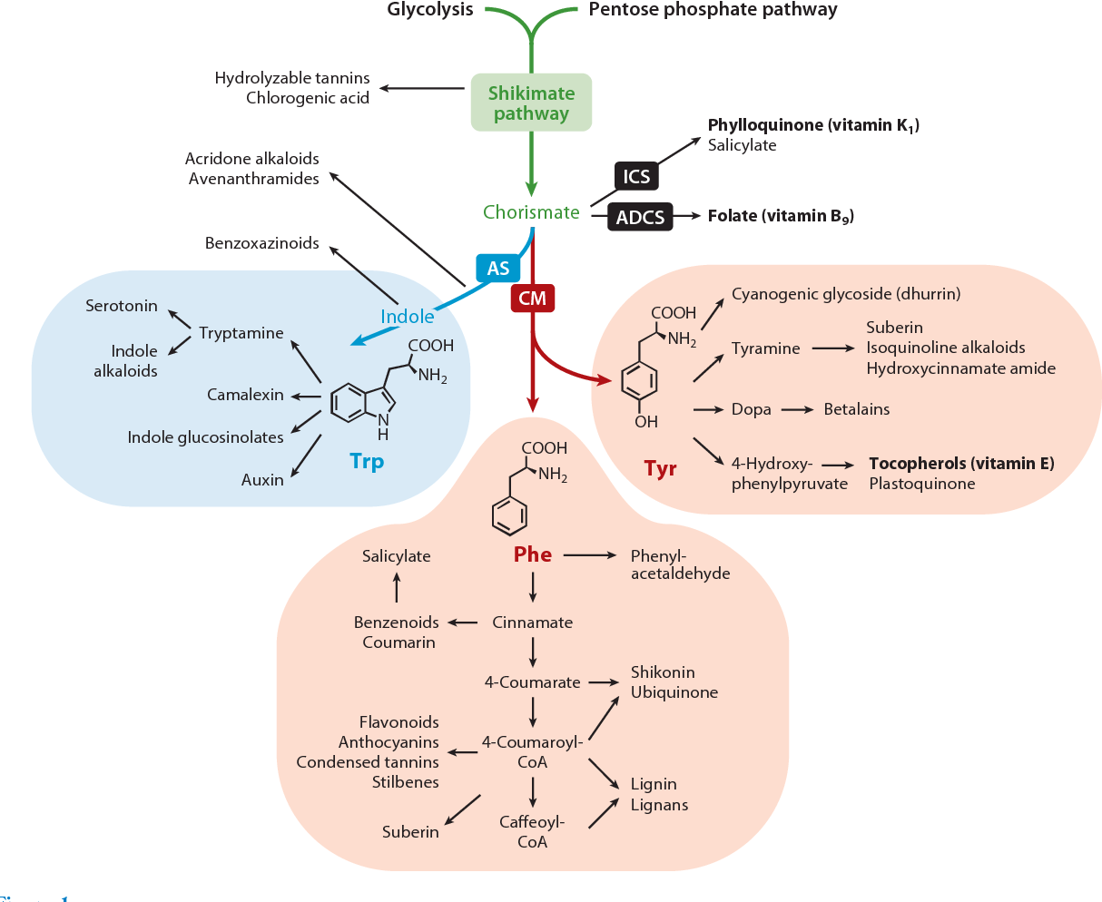
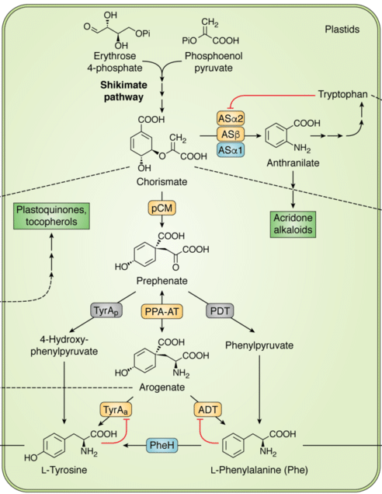
Šikimátová dráha
Vyskytuje se pouze u rostlin a bakterií, syntéza aromatickým AK
DAHPS: 3-deoxy-D-arabino-heptulosonate7-phosphatesynthase
DQS: 3-dehydroquinatesynthase
DHQD/SD: 3-dehydroquinate-dehydratase
SK: shikimate kinase
ESPS: 3-phosphoshikimate1-carboxyvinyltransferase
CS: chorismatesynthase
CM: chorismatemutase
PAT: prephenate aminotransferase
ADT: arogenatedehydratase
TyrAa: arogenate TyrA dehydrogenase
AS: anthranilate synthase
Hiroshi et al. 2012, Annual review of plant biology

Slide 6

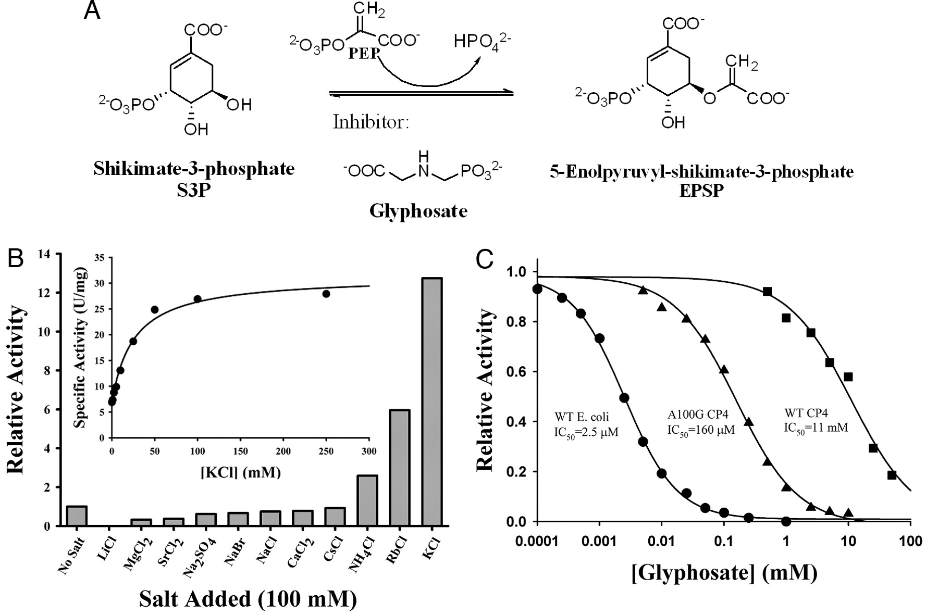
Glyphosate (Bayer CropScience)
Objeven 1970 firmou Monsanto jako derivát aminomethylphosphonové kyseliny pro změkčení vody
U dvou derivátů lehce herbicidní účinky = John E. Franz nasyntetizoval derivát se silnou herbicidní aktivitou
Vstřebání je primárně přes listy, minimálně přes kořeny
Mechanismus účinku –inhibice rostlinné EPSP syntázy
U bakterií (A. tumefaciens) se vyskytuje třída II EPSP syntázy rezistentní k inhibici
Funke et al. 2006

Slide 7
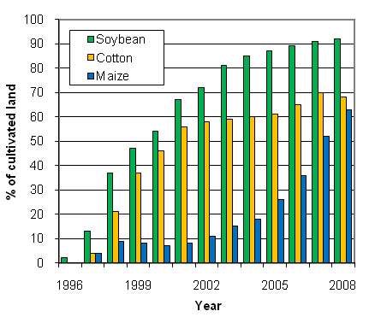
Glyphosate (Bayer CropScience)
Glyphosate-resistant crops that have been deregulated in the USA (approved for sale).
Crop | Year approved
Soybean | 1996
Canola | 1996
Cotton | 1997
Maize | 1998
Sugarbeet* | 1999
Alfalfa** | 2005
* removed from market after first introduction, but reintroduced in 2008 ** returned to regulated status in 2007 by court order
Glyphosate-resistant weeds infesting glyphosate-resistant crops in North and South America.
Species | Country
Amaranthus palmeri | United States
Amaranthus tuberculatus | United States
Ambrosia artemissifolia | United States
Ambrosia trifida | United States
Conyza spp | United States Brazil
Euphorbia heterophylla | Brazil
Lolium spp | United States Brazil
Sorghum halepense | Argentina United States
Data from Heap (2009).
Adoption rate of glyphosate-resistant crops in the United States.

Slide 8
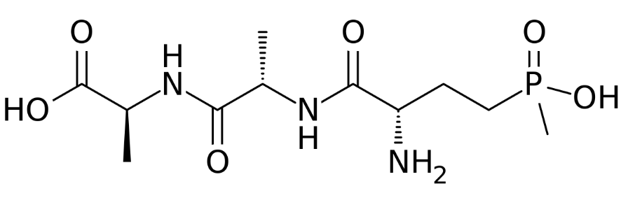

Glufosinát (Bayer CropScience)
phosphinothricin
bialaphos
Mezi roky 1960 a 1970 vědci University of Tübingen a Meiji Seika Kaisha Company objevili, že bakterie rodu Streptomyces produkují tripeptid (bialaphos), který inhibuje růst bakterií.
Obsahoval dva alaniny a AK analog glutamátu, který nazvali "phosphinothricin".
Phosphinothricin inhibuje aktivity glutamin syntázy a prvně syntetizován v roce 1970 jako racemická směs
Později nazván glufosinát
Na konci 80tých let objeven u bakterií Streptomyces enzym, který inaktivuje phosphinothricin
Izolovaný gen ze Streptomyces hygroscopicus nazván “bialaphos resistance" (bar).
Izolovaný gen ze Streptomyces viridochromeogenes nazván "phosphinothricin acetyltransferase" (pat).

Slide 9
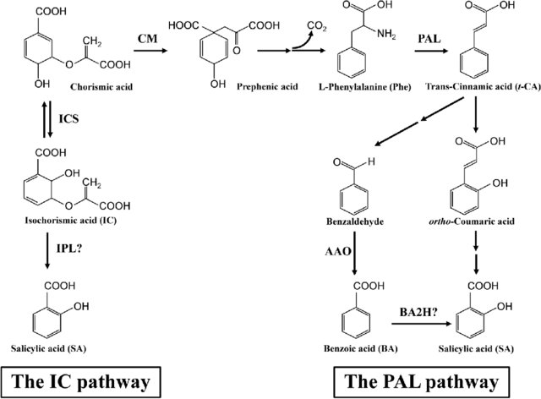
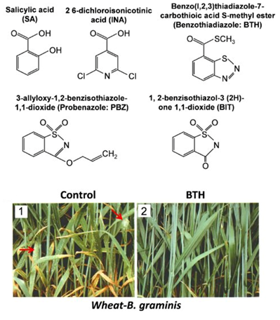
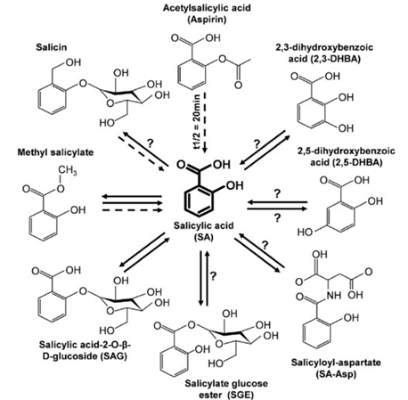
Syntéza SA
u rostlin objeveny dvě syntézní dráhy k. salicylové
každý rostlinný druh využívá pouze jednu z nich jako hlavní

